Slide 1
সবাই কে স্বাগত

Slide 2
শিক্ষক পরিচিতি
শামীমা লিজা
সহকারি শিক্ষক
দক্ষিন লেমুয়া সরকারি প্রাথমিক বিদ্যালয়
ফেনি সদর,ফেনি।

Slide 3
পাঠ পরিচিতি
শ্রেনিঃ প্রথম
বিষয়ঃ গনিত
পাঠঃ বিয়োগের ধারনা(১-১০)
পাঠ্যাংশঃ বিয়োগ

Slide 4
শিখনফল
১০।১।১। এক গুচ্ছ উপকরন থেকে কয়েকটি উপকরন বাদ দিলে কয়টি থাকে তা বলতে পারবে ।
১০।১২।এক গুচ্ছ উপকরন থেকে কয়েকটি উপকরন বাদ দিলে কয়টি থাকে তা সংখ্যায় বলতে ও লিখতে পারবে।

Slide 5
কয়টি বেলুন আছে?
কয়টি উড়ে গেলো?
৫টি
২টি
কয়টি বেলুন থাকল?
৩টি
বেলুন উড়ে গেলে বেলুনের সংখ্যা কমে যায়, এই কমে যাওয়া কে আমরা কি বলি

Slide 6
আজকে আমরা শিখব
বিয়োগ

Slide 7
নিচে ৭টি বল আছে ।এখন কয়েকটি করে বল সরিয়ে নিলে কয়টি করে থাকে তা দেখব
২টি বল সরিয়ে নিই।কয়টি বল থাকবে?
৭-২=
৫

Slide 8
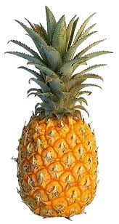
দলীয় কাজ
দল নং ১
ছবি দেখে সংখ্যায় প্রকাশ কর।
৫-৩=
২

Slide 9
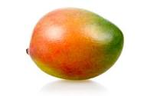
দল নং ২।ছ বি দেখে সংখ্যায় প্রকাশ কর
৭-২
৫
=

Slide 10
মূল্যায়ন
বিয়োগ করঃ
৪-২=
৬-৩=
৮-২=
৭-৩=
২
৩
৬
৪

Slide 11
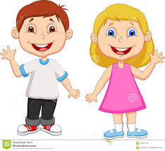
সবাই কে ধন্যবাদ

